Slide 1
Factory
(DI-의존주입)
Persistence
Layer
(데이터베이스)
여러 커맨드
객체를 등록
서비스의 요청에 따라
메소드를 실행하여
DB에 데이터를 CRUD
Presentation
Layer
(화면단+컨트롤러)
VO
VO
Service
Layer
(비지니스 로직)
저장소에
저장될
형태의
데이터
저장소에
저장될
형태의
데이터
MainController
(FrontController)
DB
MyBatis
DTO
전달받은 데이터를 가공하여
저장소로 전달
사용자가
입력한
데이터
DB 쿼리문
작성

Slide 2
Handler
Mapping
Factory
(DI-의존주입)
Persistence
Layer
(데이터베이스)
여러 커맨드
객체를 등록
여러 커맨드
객체를 등록
서비스의 요청에 따라
메소드를 실행하여
DB에 데이터를 CRUD
Presentation
Layer
(화면단+컨트롤러)
VO
VO
Service
Layer
(비지니스 로직)
저장소에
저장될
형태의
데이터
저장소에
저장될
형태의
데이터
MainController
(FrontController)
DB
MyBatis
DTO
전달받은 데이터를 가공하여
저장소로 전달
사용자가
입력한
데이터
DB 쿼리문
작성

Slide 3
Handler
Mapping
Factory
(DI-의존주입)
Persistence
Layer
(데이터베이스)
여러 커맨드
객체를 등록
여러 커맨드
객체를 등록
서비스의 요청에 따라
메소드를 실행하여
DB에 데이터를 CRUD
Presentation
Layer
(화면단+컨트롤러)
VO
VO
Service
Layer
(비지니스 로직)
저장소에
저장될
형태의
데이터
저장소에
저장될
형태의
데이터
MainController
(FrontController)
DB
MyBatis
DTO
전달받은 데이터를 가공하여
저장소로 전달
사용자가
입력한
데이터
DB 쿼리문
작성

Slide 4
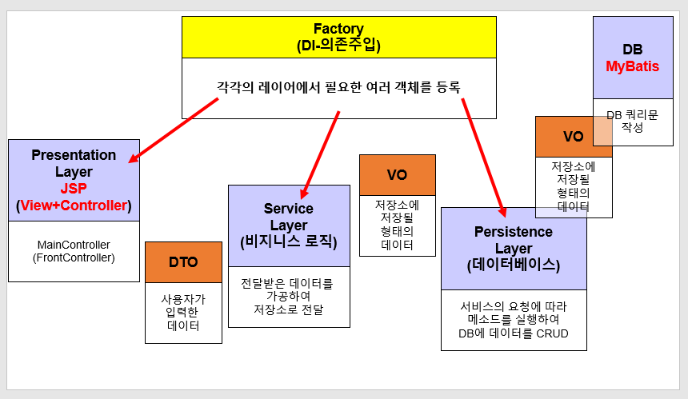

Slide 5
Unit(팀장)
name : String
+ attact() : void
+ geName()
+ setName()
extends
Army(팀원1)
AriForce (팀원2)
Navy (팀원3)
@Override attack()
@Override attack()
@Override attack()

